Slide 1
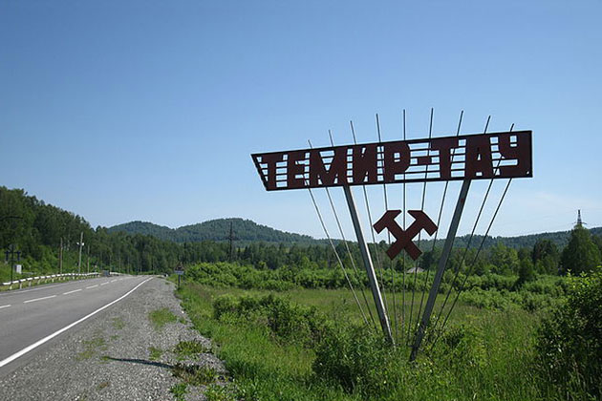
Исполнение бюджета Темиртауского городского поселения за 2021 год
К решению Совета народных депутатов Темиртауского городского поселения № 8 от 25.04.2022 г

Slide 2
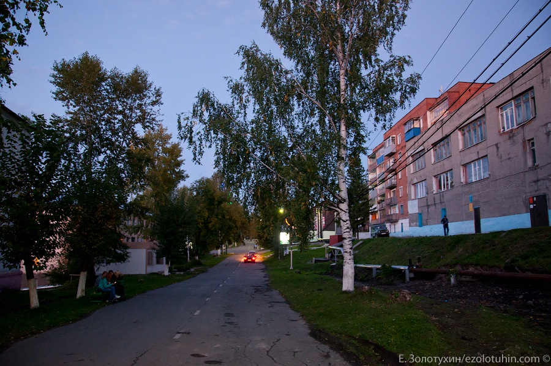
ОСНОВНЫЕ СОЦИАЛЬНО-ЭКОНОМИЧЕСКИЕ ПОКАЗАТЕЛИ ЗА 2021 ГОД
Численность населения – 3706 чел.
Территория - 14,42 кв. км
Число безработных граждан - 37 чел.
Уровень безработицы – 2,0 %

Slide 3
Бюджетный процесс в Темиртауском городском поселении– регламентируемая законодательством Российской Федерации деятельность органов местного самоуправления и иных участников бюджетного процесса по составлению и рассмотрению проектов бюджетов, утверждению и исполнению бюджетов, контролю за их исполнением, осуществлению бюджетного учета, составлению, внешней проверке, рассмотрению и утверждению бюджетной отчетности.
Бюджетный процесс состоит из следующих этапов:
Составление (главный специалист по экономическим вопросам) и представление проекта бюджета (Глава Темиртауского городского поселения);
Рассмотрение проекта бюджета (Совет народных депутатов Темиртауского городского поселения);
Бюджет Темиртауского городского поселения рассматривается в двух чтениях (Совет народных депутатов Темиртауского городского поселения);
Подписание и опубликование решения о бюджете (Глава Темиртауского городского поселения, председатель Совета народных депутатов Темиртауского городского поселения);
Внесение изменений и дополнений в решение о местном бюджете;
Исполнение местного бюджета.

Slide 4
Что такое бюджет?
Бюджет - это финансовый план, состоящий из доходов и расходов
Превышение доходов над расходами образует положительный остаток бюджета
ПРОФИЦИТ
ДОХОДЫ
БЮДЖЕТА –
это поступающие в бюджет денежные средства (налоги юридических и физических лиц, безвозмездные поступления)
РАСХОДЫ
БЮДЖЕТА –
это выплачиваемые из бюджета денежные средства (общегосударственные вопросы, первичный воинский учет, национальная экономика, жилищно-коммунальное хозяйство и другие
Если расходная часть бюджета превышает доходную, то бюджет формируется с
ДЕФИЦИТОМ

Slide 5
БЮДЖЕТНЫЙ ПРОЦЕСС
Представляет собой деятельность по составлению проекта бюджета, его рассмотрению, утверждению, исполнению, составлению отчета об исполнении и его утверждении
СТАДИИ БЮДЖЕТНОГО ПРОЦЕССА
1 Разработка
проекта
бюджета
2 Рассмотрение проекта
бюджета
3 Утверждение
проекта
бюджета
4 Исполнение
бюджета
5 Рассмотрение и утверждение отчета об исполнении бюджета
Бюджетный процесс завершается составлением и утверждением
отчета об исполнении бюджета

Slide 6
Доходы
Расходы
(-)Дефицит ((+) Профи-цит)
Дефицит (расходы больше доходов)
Профицит (доходы больше расходов)

Slide 7
ДОХОДЫ БЮДЖЕТА
Доходы бюджета – это все поступающие в бюджет денежные средства
НАЛОГОВЫЕ ДОХОДЫ
налог на прибыль организаций;
налог на доходы физических лиц;
налог на имущество организаций;
иные налоговые налоги
НЕНАЛОГОВЫЕ ДОХОДЫ
доходы от использования государственного имущества;
доходы от платных услуг;
иные неналоговые доходы
БЕЗВОЗМЕЗДНЫЕ ПОСТУПЛЕНИЯ
безвозмездные поступления от государственных организаций;
безвозмездные поступления из федерального бюджета (дотации, субвенции, иные межбюджетные трансферты)

Slide 8
Исполнение бюджета по доходам Темиртауского городского поселения

Slide 9
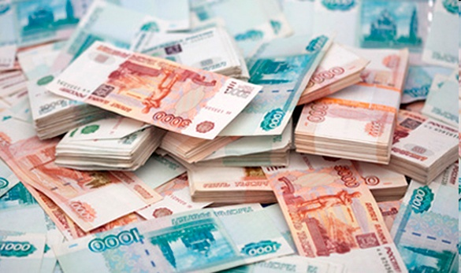
Исполнение по доходам бюджета Темиртауского городского поселения за 2021 год (тыс. руб)
Наименование | 2021 год
НАЛОГОВЫЕ И НЕНАЛОГОВЫЕ ДОХОДЫ | 14138,0
НДФЛ | 1676,3
Акцизы | 3172,6
Транспортный налог | 100,1
Налог на имущество физических лиц | 198,1
Земельный налог | 8768,3
Госпошлина | 21,7
Налоговые доходы | 13797,1
Аренда земли | 302,8
Доходы от продажи земельных участков | 36,9
Денежные взыскания (штрафы) | 1,2
Неналоговые доходы | 340,9
ВСЕГО БЕЗВОЗМЕЗДНЫХ ПОСТУПЛЕНИЙ | 7419,7
Дотация | 169,3
Субвенции | 294,1
Межбюджетные трансферты | 5944,1
Прочие безвозмездные поступления | 55,1
Субсидии | 957,1
ВСЕГО ДОХОДОВ | 21557,7

Slide 10
Исполнение по расходам Темиртауского городского поселения за 2021 год
Наименование показателя | план, тыс.руб. | Исполнение, тыс.руб. | % исполнения
Общегосударственные вопросы | 5007,8 | 4973,8 | 99,32
Национальная оборона | 294,1 | 294,1 | 100
Национальная экономика | 6303,5 | 6203,4 | 98,41
Жилищно-коммунальное хозяйство | 7297,7 | 7272,4 | 99,65
Культура | 1907,4 | 1907,4 | 100,0
Физическая культура | 868,1 | 868,1 | 100
ИТОГО | 21678,6 | 21519,3 | 99,26

Slide 11
Исполнение расходов бюджета Темиртауского городского поселения за 2021 год

Slide 12
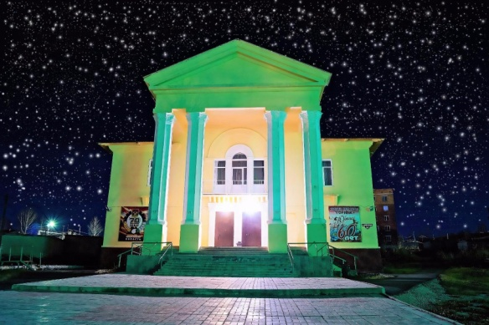
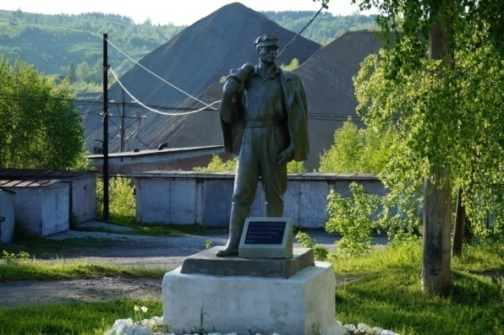
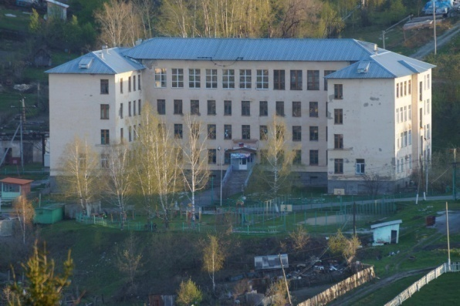
Исполнение муниципальных программ Темиртауского городского поселения за 2021 год
Наименование | Исполнено, тыс.руб.
1. Обеспечение безопасности условий жизни населения и деятельности предприятий в Темиртауском городском поселении | -
2. Развитие культуры | 19,2
3. Развитие физической культуры и спорта | 50,8
4. Строительство и реконструкция объектов | -
5. Подготовка к зиме | 161,0
6. Развитие автомобильных дорог общего пользования | 5101,4
7. Обеспечение пожарной безопасности | -
8. Благоустройство | 6930,0
9. Формирование современной городской среды | 1223,4 (МБ 201,3, ФБ и ОБ 957,1, % граждан 65,1)
ИТОГО ДОХОДОВ | 13475,9

Slide 13
АДМИНИСТРАЦИЯ ТЕМИРТАУСКОГО ГОРОДСКОГО ПОСЕЛЕНИЯ
Адрес: 652920, Кемеровская область, Таштагольский район,
пгт Темиртау, ул.Почтовая, д.28
Телефон: 8 (384-73) 63-3-72
Факс: 8 (384-73) 63-3-72
Электронный адрес: temir-main@yandex.ru
Режим работы:
Понедельник - пятница с 8:30 до 17:30.
Перерыв с 12:30 до 13:30
Выходные дни: суббота, воскресенье

